Slide 1
Gruppo etnico
Il gruppo non è definibile in termini di contenuti e caratteristiche fisse,
bensì come una
forma di organizzazione sociale,
un contenitore organizzativo
I confini fra diversi gruppi sono mobili e attraversabili

Slide 2
Modello generativo
(F.Barth, Ethnic groups and Boundaries, 1969)
norme sociali introiettate
scelta e strategia
Nuovo standard comportamentale
Modello dinamico
- Confine fluido e strategico, zona liminale (communitas) (V. Turner)
- Etnicità come fenomeno multi-dimensionale e intermittente

Slide 3
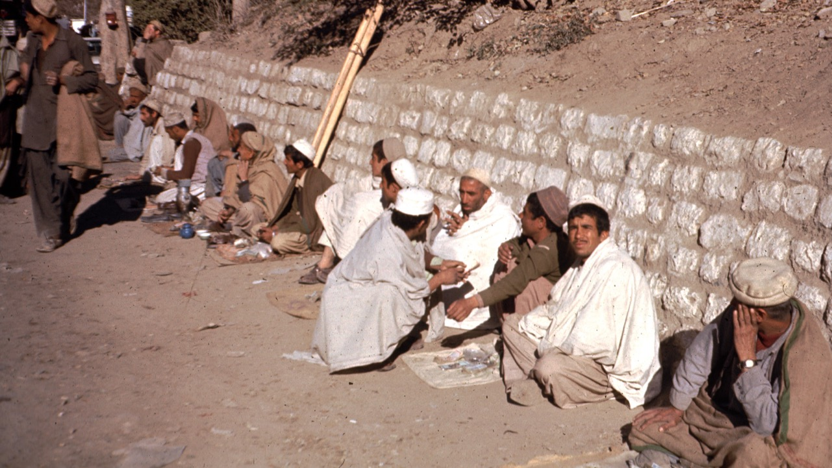
Zone liminali di frontiera

Slide 4
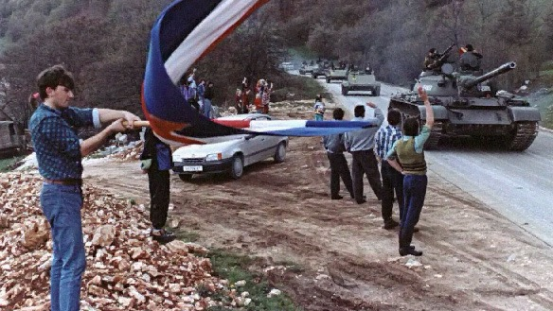
Strumentalizzazioni ideologiche

Slide 5
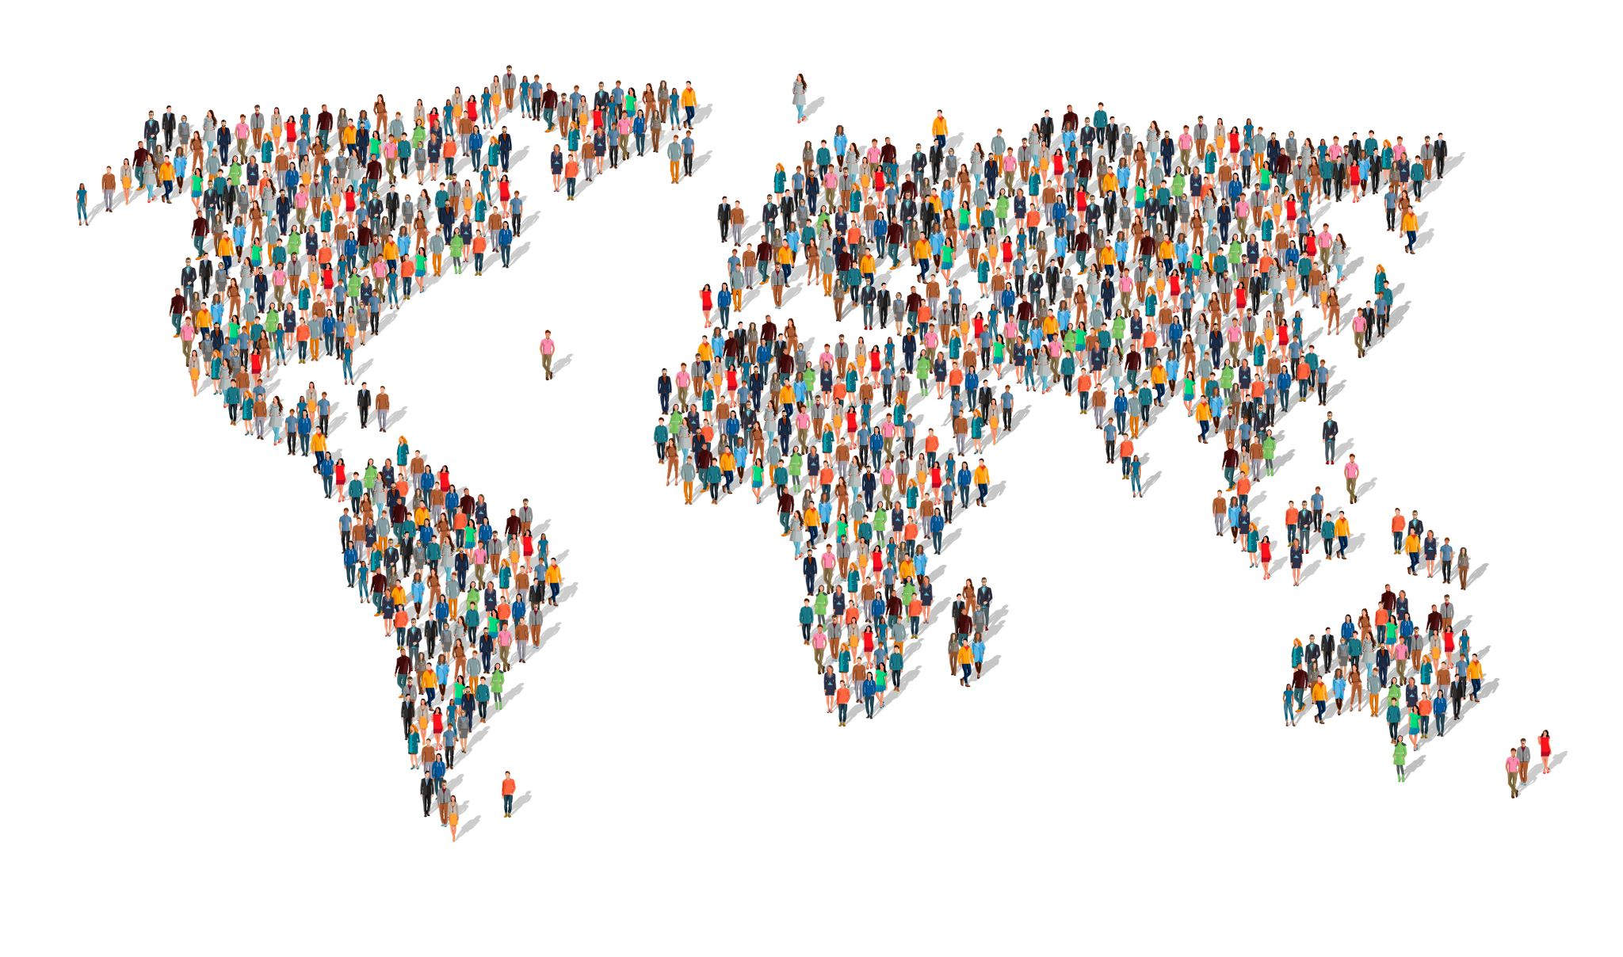
POPOLI IN MOVIMENTO
GLOBALIZZAZIONE E TRANSNAZIONALISMO
MOBILITA’
MIGRAZIONI
MEDIA

Slide 6
FASI MIGRATORIE
A partire dal secondo dopoguerra, il processo si è progressivamente invertito e ha iniziato a vedere le aree dell’Europa industrializzata diventare meta di immigrazione da parte dei paesi dell’Europa meridionale verso il Nord Europa.
A partire dagli anni Ottanta del Novecento si è verificata un’esplosione migratoria a carattere “transnazionale”, che ha visto come protagonisti un numero sempre maggiore di nazionalità provenienti da paesi del Terzo Mondo, dirette sia verso il Nord Europa sia verso l’Europa meridionale.

Slide 7
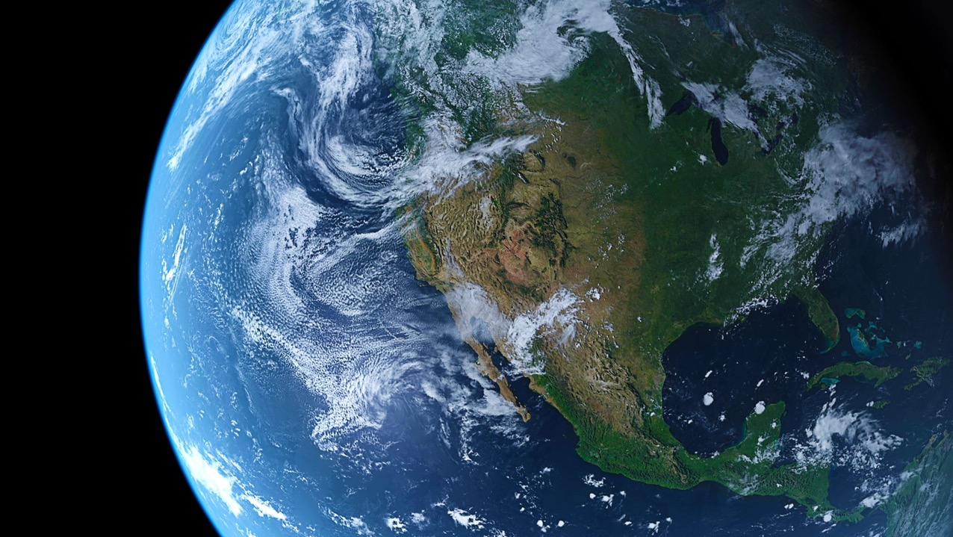
Mobilità e globalizzazione
VIAGGI
FLUSSI FINANZIARI E LAVORATIVI
INTERCONNESSIONI SU SCALA GLOBALE
ACCELERAZIONE

Slide 8
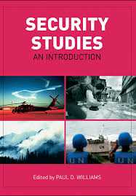

CONFLITTI DI CULTURE?
Retoriche dell’alterità
Civiltà /inciviltà, barbarie,
violenza
Dicotomia Noi/loro - Securitization
Eterogeneità post 1989/2001: il catalogo delle identità cresce,
muta, si ramifica, si sviluppa assieme alla rete di rapporti politici
ed economici.

Slide 9
MIGRAZIONI
La migrazione è il trasferimento di un individuo o di una popolazione da una località a un’altra. Le tre principali tipologie di migrazione basate su criteri spaziali si distinguono in:
• migrazione interna, cioè i trasferimenti entro i confini di un paese;
• migrazione internazionale, cioè i trasferimenti oltre i confini nazionali;
• migrazione transnazionale, cioè i ripetuti spostamenti tra due o più paesi, nel corso dei quali il migrante assume un’identità culturale nuova, che trascende la singola unità geopolitica

Slide 10
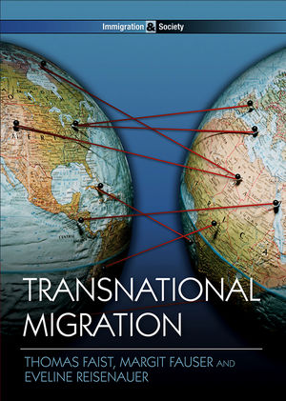
transnazionalismo
Dal push & pull factors e continuum rurale-urbano alle connessioni transnazionali:
I migranti costruiscono reti e relazioni sociali multiple (parentali, etniche, economiche, ecc.) che collegano le loro società di origine, approdo e di transito.
Transnazionalismo = prospettiva analitica «transnazionale» che abbandona il modello bipolare (sradicamento → integrazione) per considerare la presenza e azione dei gruppi migranti «simultaneamente» in diversi luoghi (N. Glick Schiller)

Slide 11
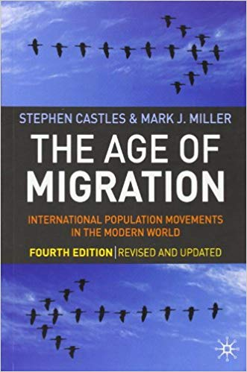
Era delle migrazioni (Castle & Miller)
Globalizzazione
Accelerazione
Diaspora
Femminilizzazione
Super-diversity
Polilinguismo (multilingualism)

Slide 12
NUOVI APPROCCI & CONCETTI
TRANSNAZIONALISMO: “il processo mediante il quale i migranti costruiscono campi sociali che legano insieme il paese d’origine e quello di insediamento” (Glick Schiller N. e Al., 1992)
SUPER-DIVERSITÀ: sottolinea la diversificazione della diversità, la complessità eterogenea dei gruppi migranti (S. Vertovec 2007).
POLI-LINGUISMO: capacità di utilizzare tre o più lingue, con implicazioni comunicative e cognitive (J.J. Weber 2009).

Slide 13
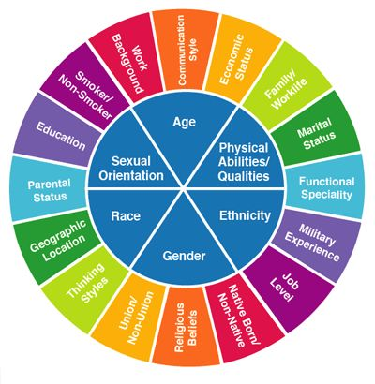
SUPERDIVERSITY superdivercities
Fluidità dei tratti culturali e della diversità
Attributi (straniero, immigrato, ecc.) non definiscono la persona
Combinazione situata, eterogeneità di storie e contesti

Slide 14
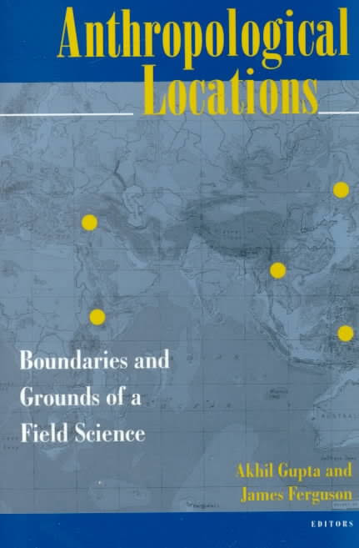
DIASPORA
Abbandono dell’idea di campo come entità chiusa e dai confini definiti (Gupta – Ferguson)
Mobility turn (Urry, Salazar): mobilità non solo migratoria: consumo, media, globalizzazione, turismo.
Campi multi-locali e strategie di vita migratoria trans-nazionali
Immaginari, simboli, emozioni e flussi intersecano le sedi diasporiche
Flussi materiali (cibo, rimesse, oggetti) e immateriali
Bifocalità dello sguardo antropologico sulle migrazioni

Slide 15
Diaspora (= dispersione)
Dislocazione di gruppi che, in seguito a conflitti, persecuzioni politiche e religiose, sono costretti ad abbandonare i loro luoghi di residenza abituale.
Rete di relazioni che unisce le varie dislocazioni anche transcontinentali (R. Cohen)
L’esperienza non è definita dall’essenza e purezza ma dall’eterogeneità e diversità (James Clifford)
Identità ibrida (S. Hall)
identità culturale

Slide 16
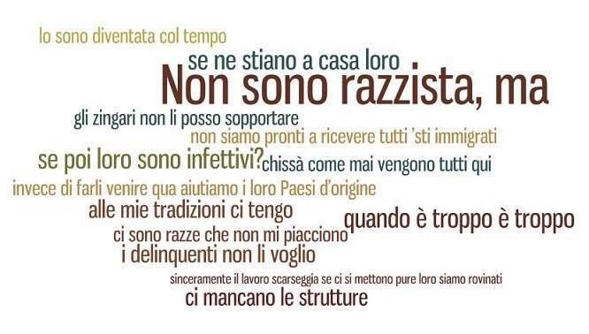
NEO_RAZZISMI
ESOTISMO
DIFFERENZIALISMO
RAZZIALIZZAZIONE
XENOFOBIA
PATERNALISMO
…..

Slide 17
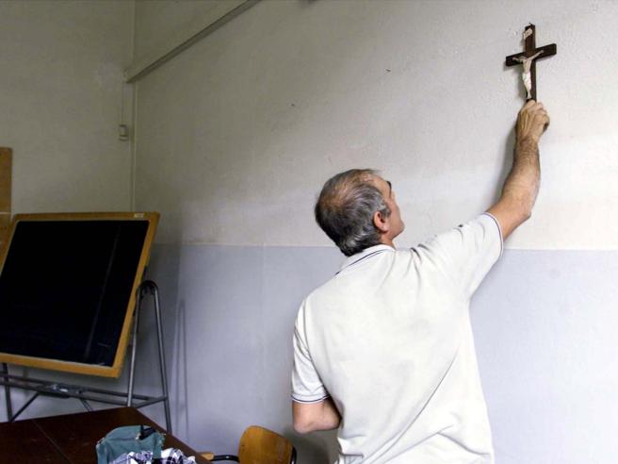
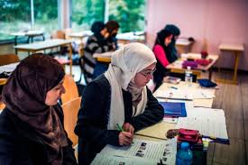
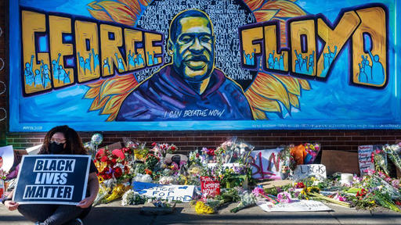

Slide 18
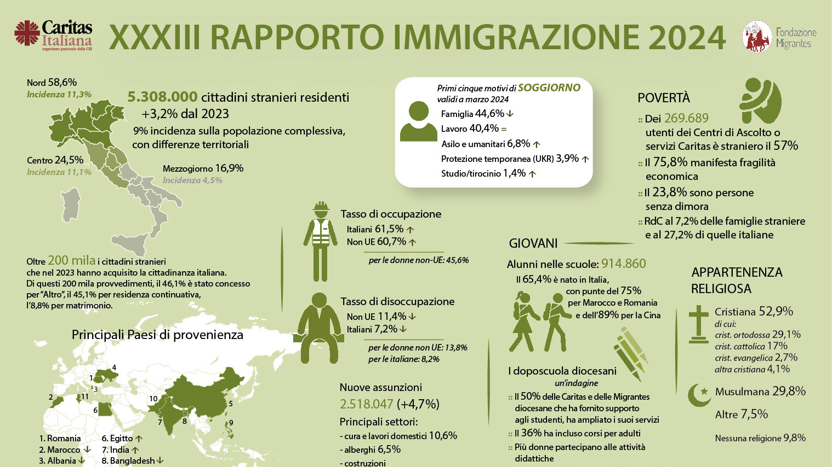

Slide 19
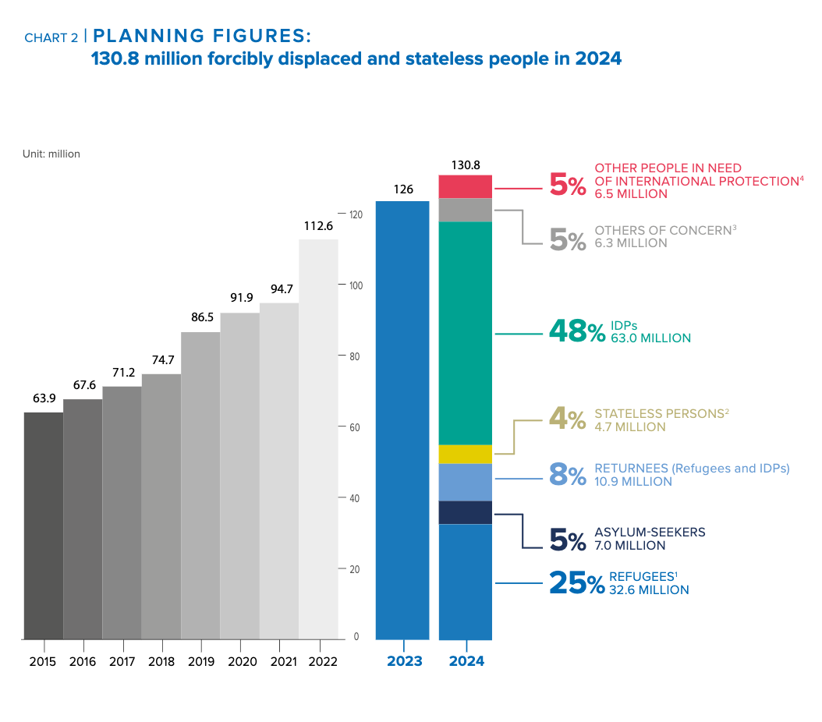

Slide 20
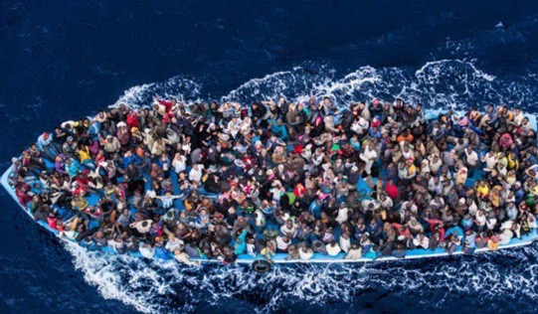
“CRISI” MIGRATORIA?

Slide 21
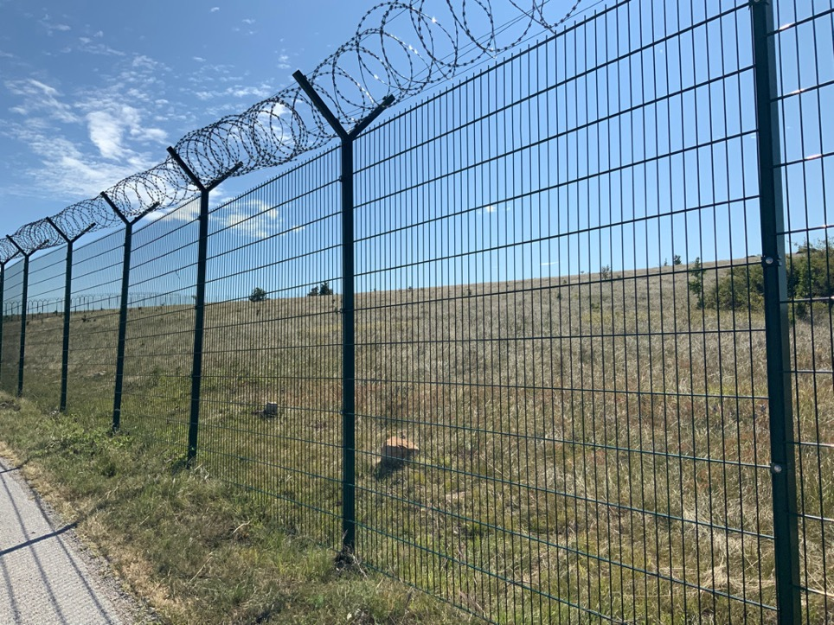

Slide 22
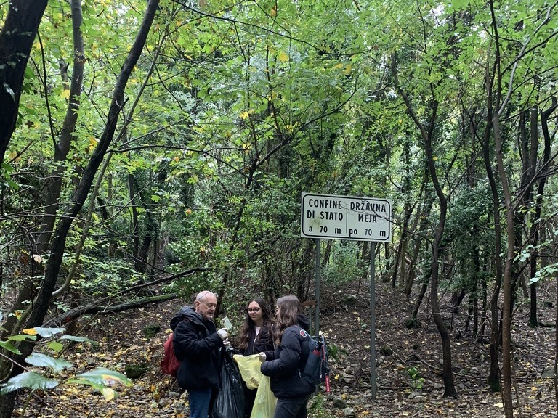

Slide 23
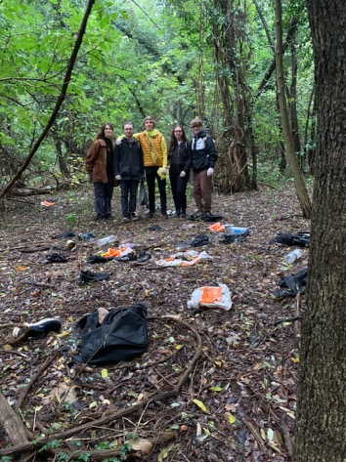
S. Khosravi
“Che cosa vedremmo se il confine lo guardassimo dall’altra parte?”
Le frontiere producono nuove soggettività

Slide 24
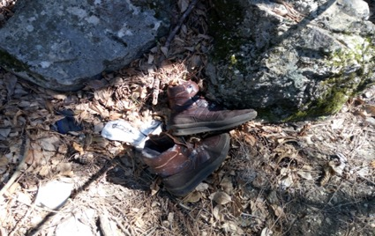
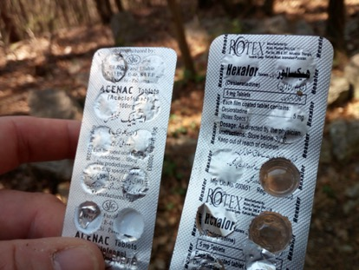
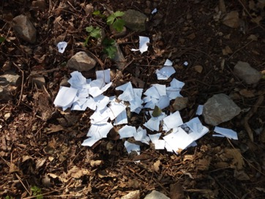
In / visibili ?

Slide 25
EUROPA
CRISI ECONOMICA 2007-08
CHIUSURA DELLE QUOTE IMMIGRAZIONE
PRIMAVERE ARABE 2011
EMERGENZE CLIMATICHE E POLITICHE
AUMENTO DEI RICHIEDENTI ASILO/PROTEZIONE

Slide 26
Frontiere e confini
Le migrazioni mettono in discussione i confini nazionali, ma continuano a esserne regolate
Nazionalismo metodologico
Processi di B/ordering /Othering
Sistemi di inclusione differenziale (Fassin) e ‘razzializzazione’ degli immigrati
Ripensare la governance globale (cittadinanza, lavoro, spazio, mobilità ecc.)
https://www.youtube.com/watch?v=2jGcRPJZe5o

Slide 27
FLUSSI GLOBALI
Inte(g)razioni locali
Ricerche comparative confermano:
Sopravvalutazione del numero di migranti
Senso di paura ed emergenza dove ci sono meno contatti tra maggioranza e migranti
Tendenza alla categorizzazione (labelling) etnico-linguistica
INTERAZIONE QUOTIDIANA come fattore integrativo
Scuola e spazi pubblici come contesti fondamentali per costruire una società inclusiva

Slide 28
INTE(G)rare persone, non culture
Processi di INCLUSIONE/ESCLUSIONE nelle ARENE LOCALI
Flussi transnazionali, inte(g)razione locale
Arcipelago dei servizi, politiche pubbliche come costruzioni simbolico-discorsive
Ricerca empirica, produzione sociale delle differenze (‘immigrati’ ‘rifugiati’ ‘stranieri’) attraverso leggi, rappresentazioni, pratiche
Essenzialismo/paternalismo/differenzialismo culturale
Funzione specchio delle Migrazioni (Sayad)

Slide 29
Eccessi di cultura
Cultura, identità, etnia, razzismo, neo_razzismi
Collocare noi TRA gli altri, non noi/altri
Multiculturalismo rischia di riproporre la diversità culturale, accentuando le differenze (cfr. affirmative action)
Ogni cultura è multiculturale!
Diritto all’opacità

Slide 30

E. Glissant
E’ vero, io rivendico il diritto all’opacità. La troppa definizione, la trasparenza portano all’apartheid: di qua i neri, di là i bianchi. “Non ci capiamo”, si dice, e allora viviamo separati. No, dico io, non ci capiamo completamente, ma possiamo convivere. L’opacità non è un muro, lascia sempre filtrare qualcosa. Il diritto all’opacità dovrebbe essere inserito tra i diritti dell’uomo.

